Slide 1




Slide 2








Slide 3

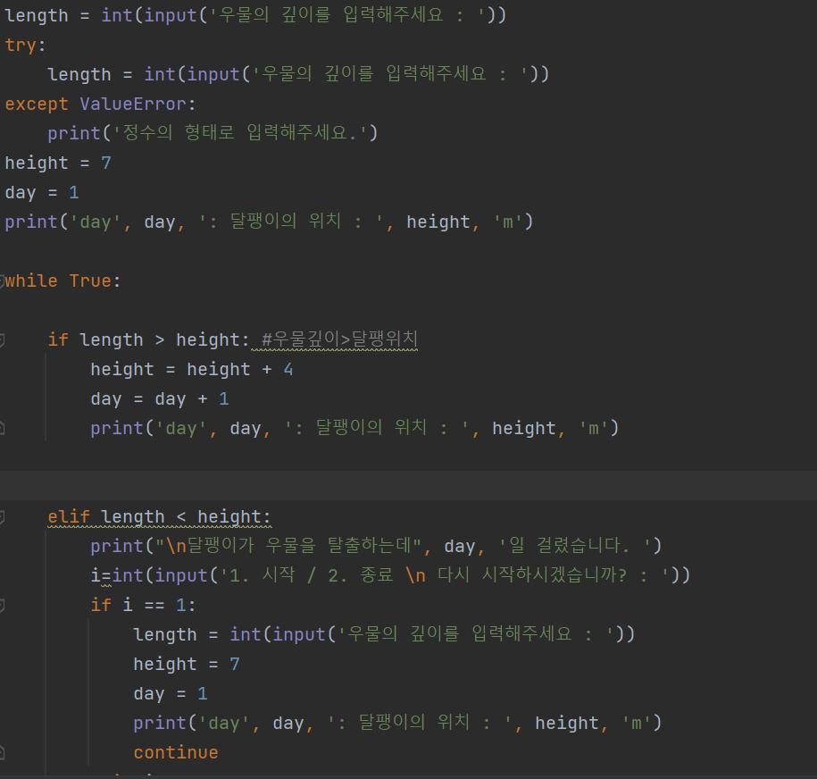
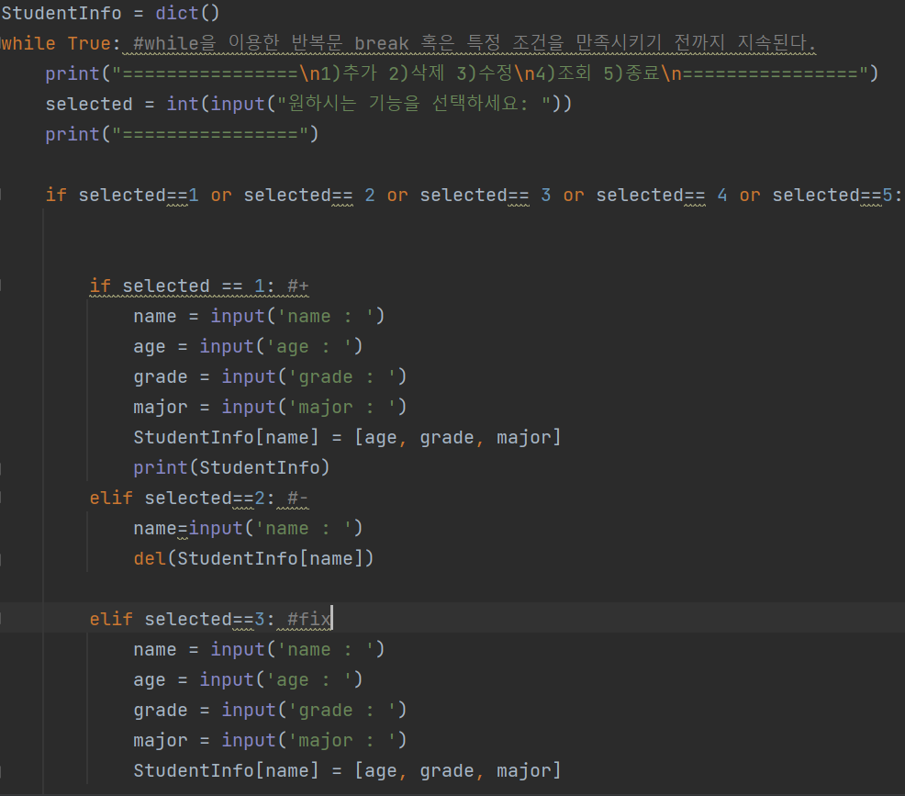
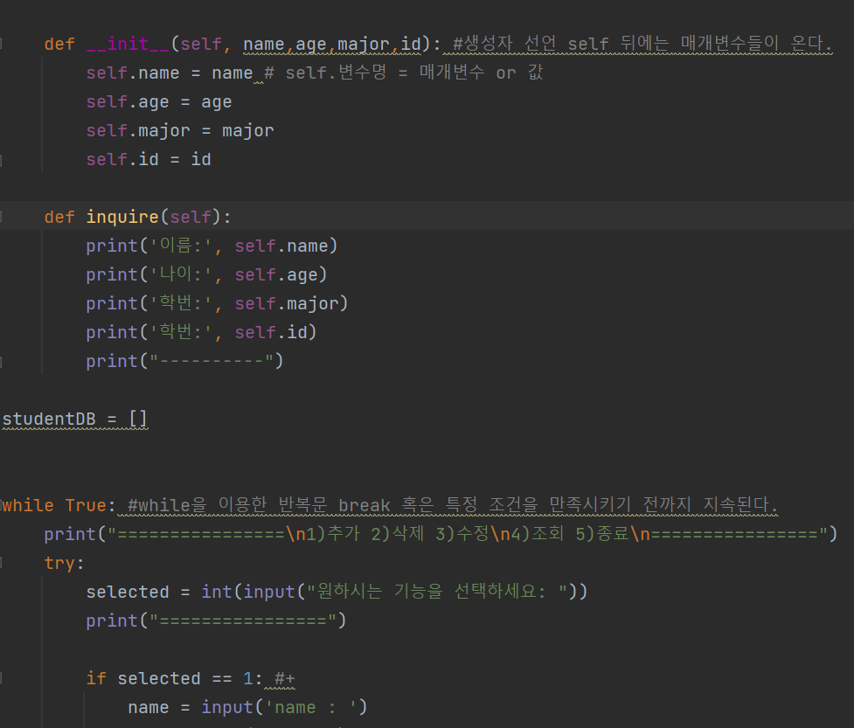




고통을 즐기는 자가 진정한 일류…
엄청 고통스러웠던 달팽이 과제..
더 고통스러웠던 딕셔너리..

Slide 4
zzzzzzzzzzzzzzzzzzzzzzzzzzzzzzzzzzz
엄청 고통스러웠던 달팽이 과제..
더 고통스러웠던 딕셔너리..

Slide 5






Slide 6



